Slide 1
Roméo et Juliette: Une Histoire d'Amour Tragique
Analyse de l'œuvre de Shakespeare et de ses thèmes

Slide 2
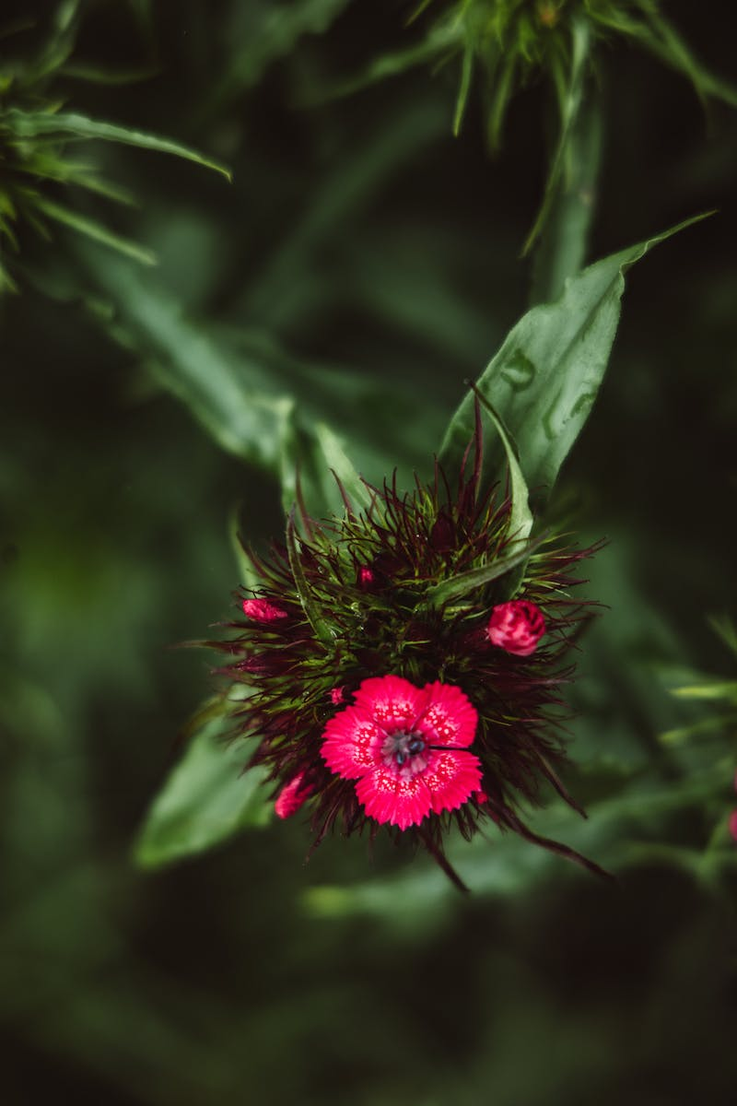
Introduction
• Crash Course: Littérature Anglaise - Roméo et Juliette
• Présenté par John Green
• Considérée comme la plus grande histoire d'amour de tous les temps
• Résumé rapide de l'histoire et introduction à ses thèmes
Photo by Pexels

Slide 3
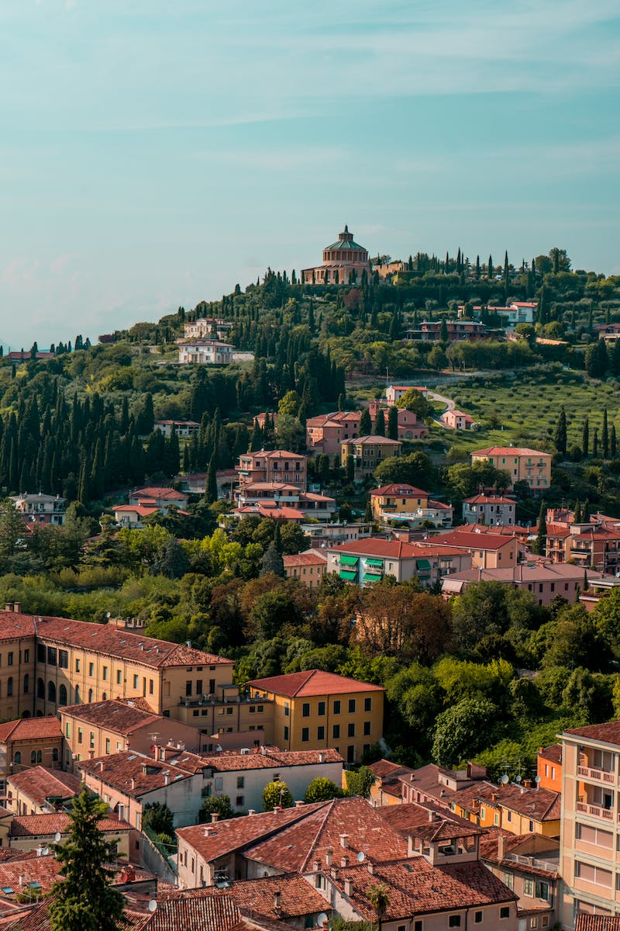
L'histoire de Roméo et Juliette
• Écrit par Shakespeare en 1595 ou 1596
• Réputée pour ses scènes d'amour et de tragédie
• Se déroule à Vérone en Italie
• Les familles Montaigu et Capulet en conflit
Photo by Pexels

Slide 4
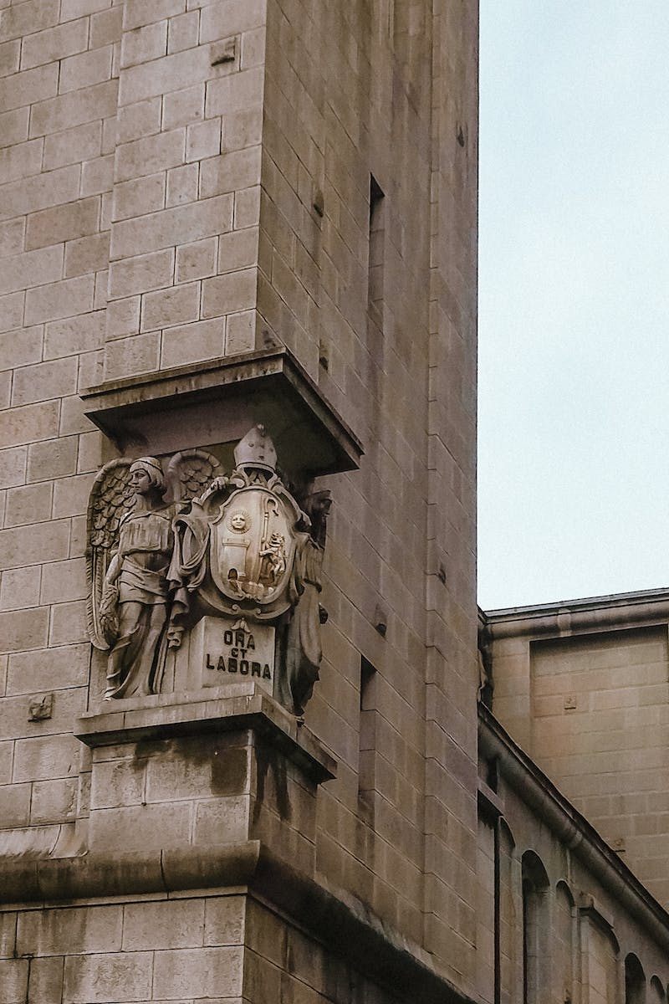
Les protagonistes et leurs actions
• Roméo et Juliette tombent amoureux malgré la haine entre leurs familles
• Un amour passionnel et intense
• Les actions des personnages mènent à des conséquences tragiques
• La pièce aborde des questions de loyauté et de responsabilité
Photo by Pexels

Slide 5
Une histoire de conflits
• La guerre des clans entre les familles Montaigu et Capulet
• Le prince de Vérone tente d'imposer la paix
• Le mariage interdit entre Roméo et Juliette
• Les enjeux politiques de l'histoire

Slide 6
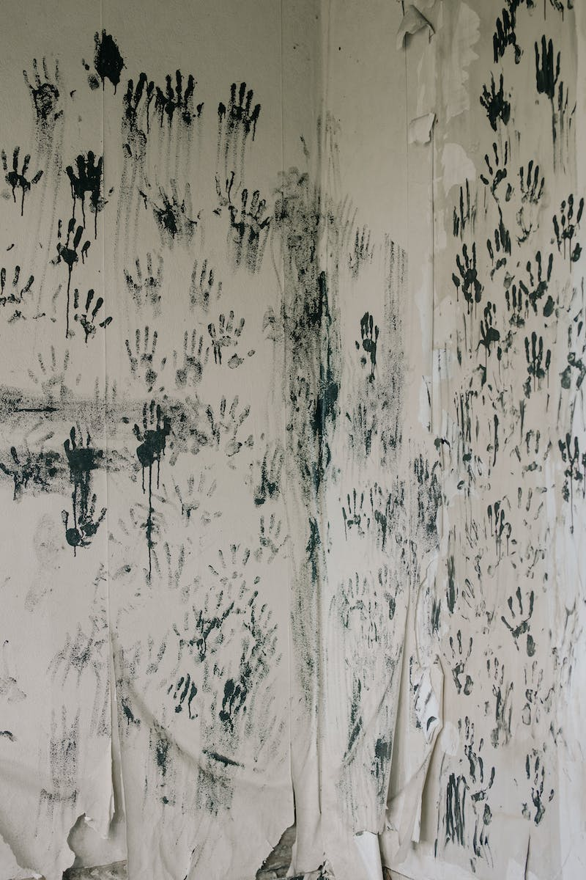
La tragédie de Roméo et Juliette
• Une histoire d'amour tragique
• Les erreurs des protagoniste les mènent à leur propre mort
• La paix et l'harmonie reviennent à Vérone après leur sacrifice
• Analyse de la structure tragique de la pièce
Photo by Pexels

Slide 7
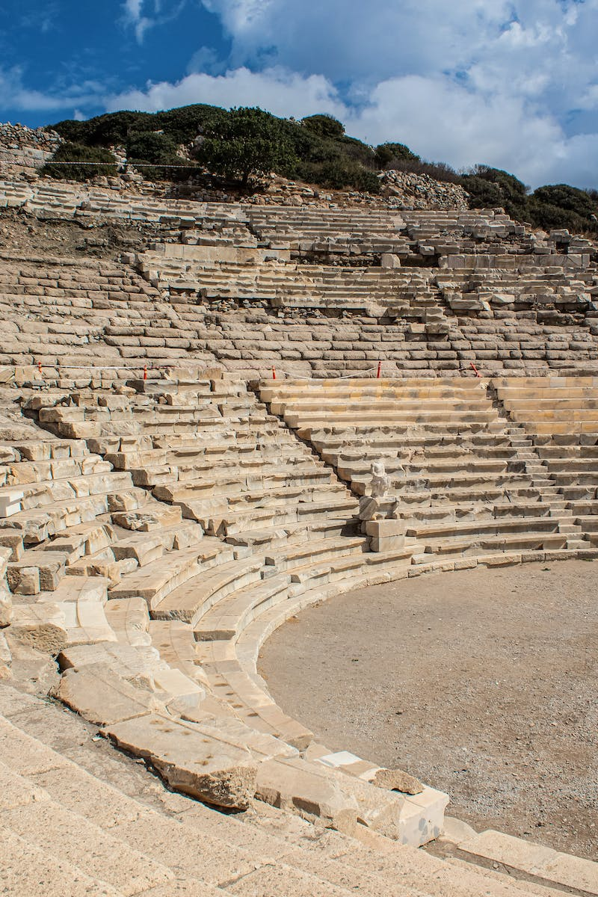
Le pentamètre iambique
• L'utilisation du pentamètre iambique
• Un rythme naturel dans la langue anglaise
• Les caractéristiques métriques des vers de Shakespeare
• Exemple de vers célèbre de la pièce
Photo by Pexels

Slide 8
L'importance de Roméo et Juliette
• Une pièce divertissante et intellectuelle
• Réflexion sur l'amour, le destin et la fragilité humaine
• Shakespeare mêle le haut et le bas niveau
• L'héritage culturel et la pertinence continue de l'histoire
Photo by Pexels

Slide 9
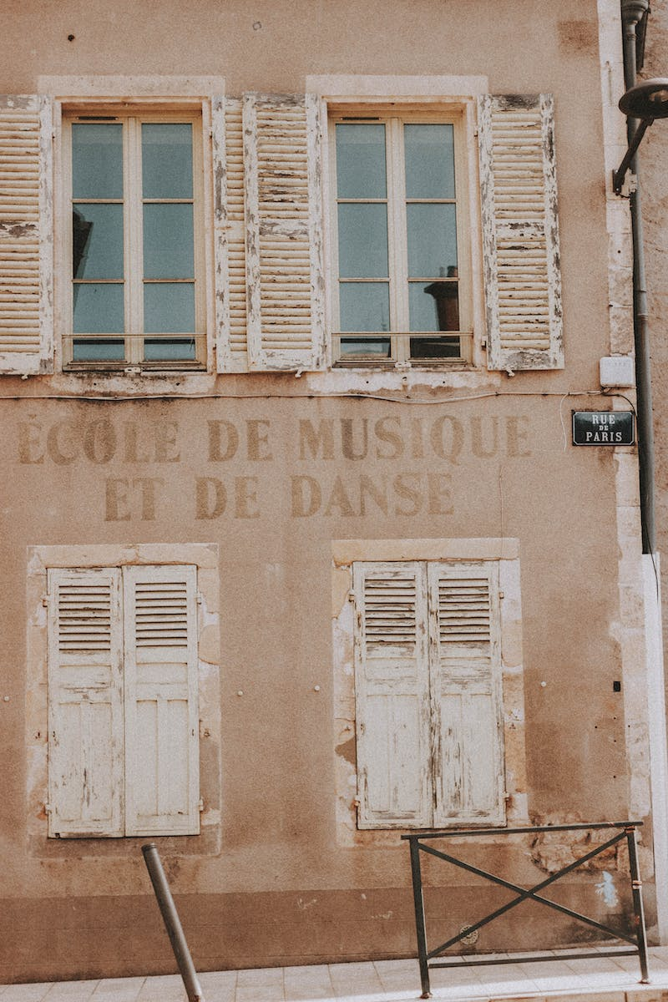
Conclusion
• Roméo et Juliette : Un chef-d'œuvre littéraire
• Impact continu sur la culture populaire
• Invitation à explorer davantage les thèmes et les significations de l'histoire
• Remerciements et appel à l'action
Photo by Pexels

